Slide 1
호텔 리뷰 분석을 통한
고객맞춤형 운영방안 제안

Slide 2
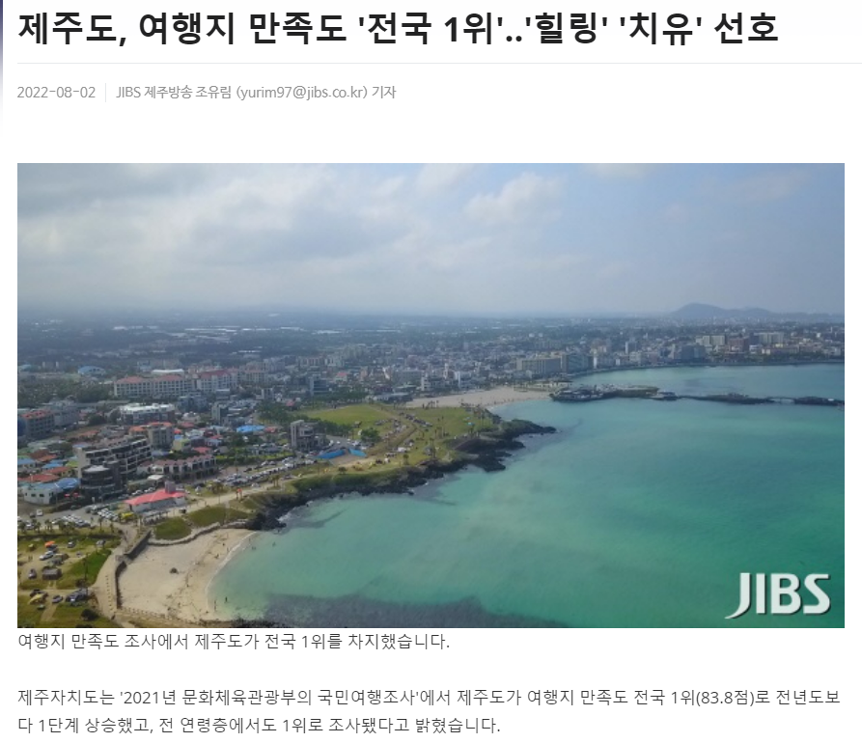
Background
코로나로 인해 해외여행 감소, 국내여행 수요 증가
제주도 관광 수요가 높아짐

Slide 3
Topic
호텔을 선정할 때의 “트렌드” 는 무엇이며,
고객의 “니즈” 와 호텔별 “강점”은 무엇일까?

Slide 4
How
1. 숙박 예약 사이트 크롤링을 통한 호텔 사용자 리뷰 수집
2. 형태소 빈도수 분석을 통해 키워드 데이터베이스화
3. 키워드를 통한 호텔별 강점과 보완점 분석

Slide 5
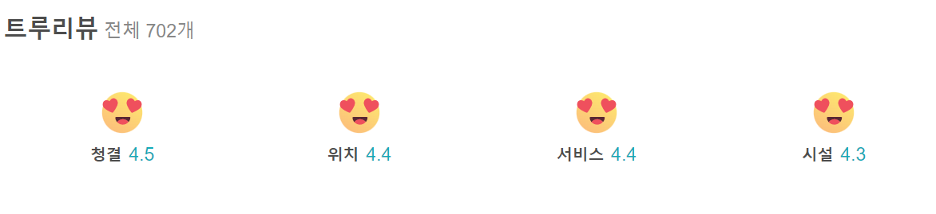
Process
1. 숙박 예약 사이트 크롤링을 통한 호텔 사용자 리뷰 수집
데이터 수집
: 국내 대형 사이트 (야놀자, 여기어때, 데일리 호텔)의 리뷰데이터 크롤링
제주 전체 호텔 중 평점 8.0 이상 & 별점 4개 이상인 리뷰 데이터
Total : 359개의 호텔 , 222,483개의 리뷰
features | labels
호텔이름 (name) | 위치
리뷰(review) | 시설
주소(addr) | 서비스
사이트(site) | 청결
 | 가격

Slide 6
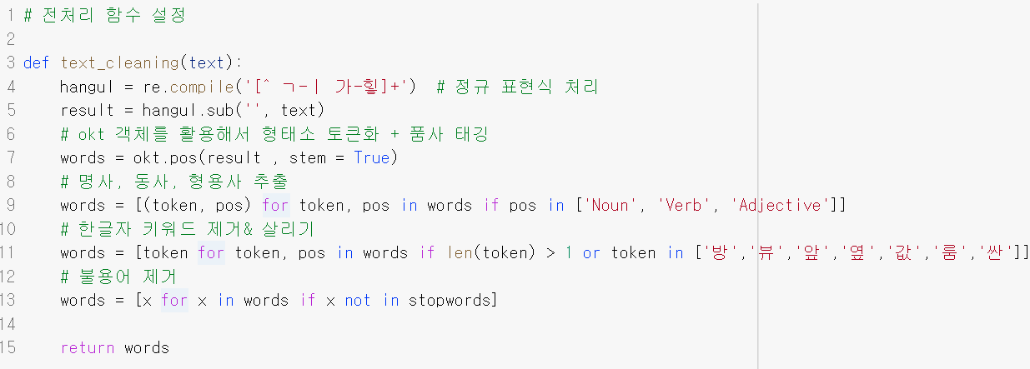
Process
2. 형태소 빈도수 분석을 통해 키워드 데이터베이스화
데이터 전처리
: 토큰화 / 품사 추출 / 중요한 한 글자 키워드만 남기고 한 글자 단어 삭제/ 불용어제거

Slide 7
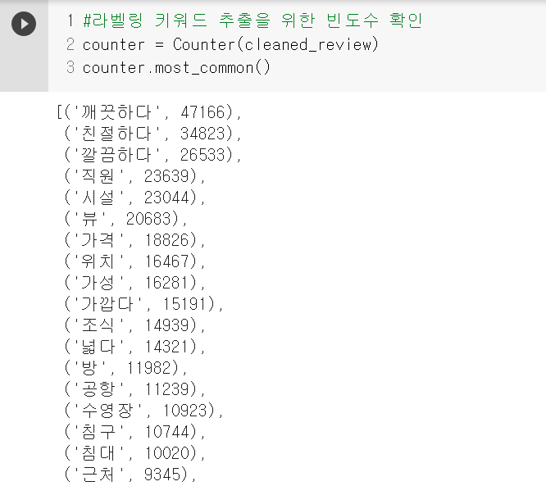
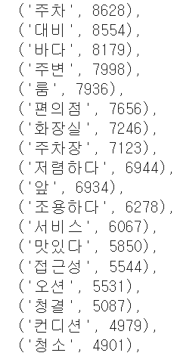
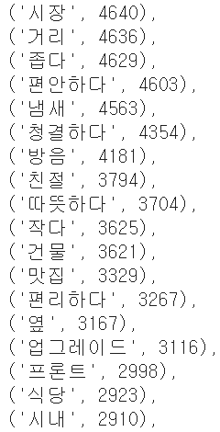
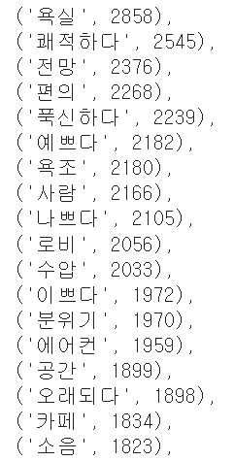
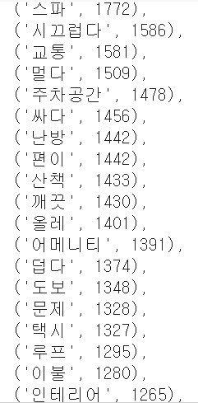
Process
2. 형태소 빈도수 분석을 통해 키워드 데이터베이스화
데이터 전처리
: 리뷰 데이터 내 빈도수 상위권 키워드 확인

Slide 8
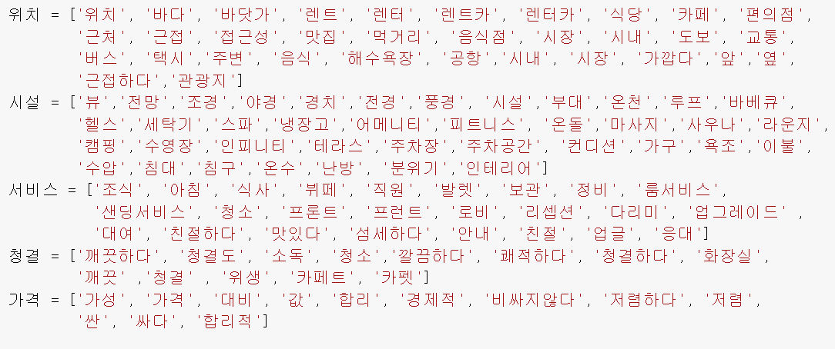
Process
2. 형태소 빈도수 분석을 통해 키워드 데이터베이스화
데이터 전처리
: 빈도수를 기반으로 라벨 안에 들어갈 키워드 선정

Slide 9
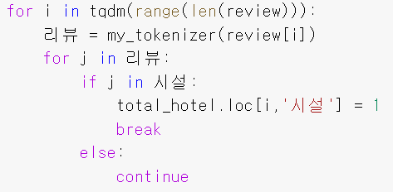

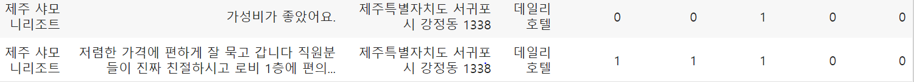
Process
3. 키워드로 호텔별 운영방안 가이드라인 제시
빈도수를 카운트하는 방법
Q. 왜 카운트 방법을 여러번 나오더라도
1점으로 제한했나요?
라벨간 키워드 수 불균형으로 인한 형평성 문제 해결을 위해서 입니다.

Slide 10
Issue
1. 각 사이트간의 호텔명&주소 불일치
2. 부정어 적용 리뷰 필터링 난항
3. N-gram 으로는 토픽 모델링이 어려움

Slide 11
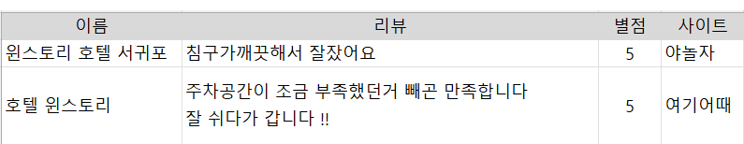
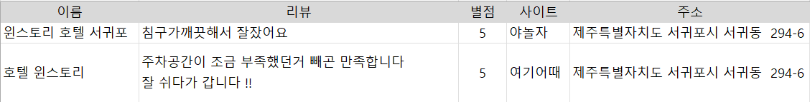
Issue＆Solution
1. 각 사이트간의 호텔명＆주소 불일치
문제:
각 사이트 마다 등록된 호텔 이름이 달라, 데이터 통합시 다른 호텔로 인식되는 문제 발생
해결방안:
각 호텔의 주소를 추가로 가지고 옴

Slide 12
Issue＆Solution
2. 부정어 적용 리뷰 필터링 난항
문제:
크롤링시, 기준을 높게 잡아 모든 리뷰가 긍정리뷰라고 가정
한 리뷰안의 라벨이 긍정이고부정일때, 긍정과 부정을 나누는 것은 프로젝트의 목적과 부합하지 않다고 생각함.
해결방안:
각 사이트 마다 등록된 호텔 이름이 달라, 데이터 통합시 다른 호텔로 인식되는 문제 발생

Slide 13
Issue＆Solution
3. N-gram 으로는 토픽모델링 어려움
문제:
N-gram 사용시 정해놓은 라벨별로 정확하게 구분이 어려움
해결방안:
빈도수 기반으로 높은 키워드만 각 라벨별 리스트로 묶어 라벨별로 점수화하여 해결방안을 찾음.
N-gram:
Topic 1: [('직원 친절하다', 2662.14), ('깨끗하다 직원', 932.96), ('공항 근처', 905.05), ('깔끔하다 친절하다', 542.43), ('직원 친절', 481.67), ('깔끔하다 직원', 412.25), ('깨끗하다 조식', 378.55)]
Topic 2: [('공항 가깝다', 2335.91), ('깨끗하다 친절하다', 1415.67), ('시설 깨끗하다', 1056.14), ('룸 컨디션', 719.42), ('넓다 깨끗하다', 647.12), ('깨끗하다 위치', 526.76), ('직원 친절하다', 476.97)]
Topic 3: [('조식 맛있다', 734.27), ('시설 깔끔하다', 535.28), ('시장 가깝다', 398.12), ('없다 아쉽다', 373.78), ('깨끗하다 뷰', 328.57), ('깨끗하다 공항', 325.03), ('침대 푹신하다', 317.3)]
Topic 4: [('오션 뷰', 1056.61), ('깨끗하다 조용하다', 668.41), ('깨끗하다 넓다', 580.01), ('바다 뷰', 539.31), ('깨끗하다 시설', 526.14), ('친절하다 깔끔하다', 449.91), ('조용하다 깨끗하다', 316.41)]
Topic 5: [('가격 대비', 2827.31), ('침구 깨끗하다', 1694.38), ('친절하다 깨끗하다', 1221.99), ('직원 친절하다', 739.62), ('저렴하다 가격', 536.66), ('위치 시설', 475.68), ('가격 저렴하다', 421.98)]

Slide 14

Result
전체 호텔 리뷰의 Trend
( label별 순위)
1위 청결
2위 시설
3위 위치
4위 서비스
5위 가격

Slide 15
Result
고객의 니즈
“고객은 깨끗하고 뷰가 좋으며
관광지와 가깝고 직원이 친절하며
가성비가 좋은 호텔을 원한다. “

Slide 16
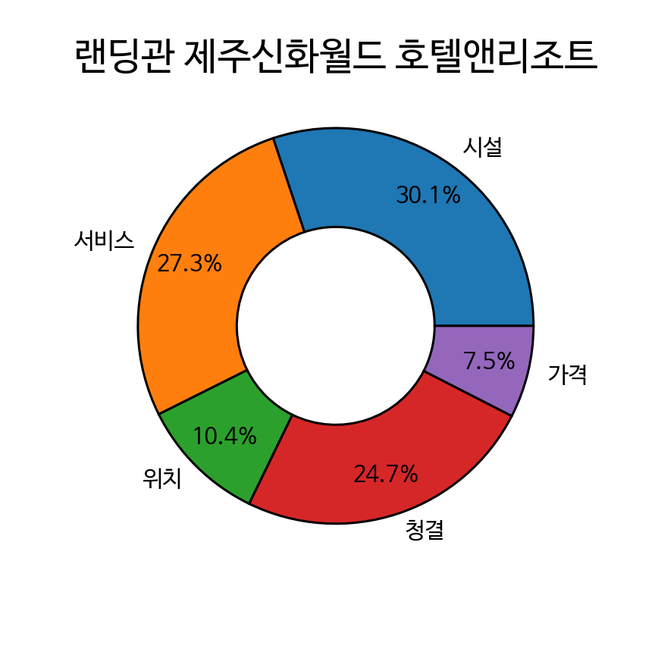
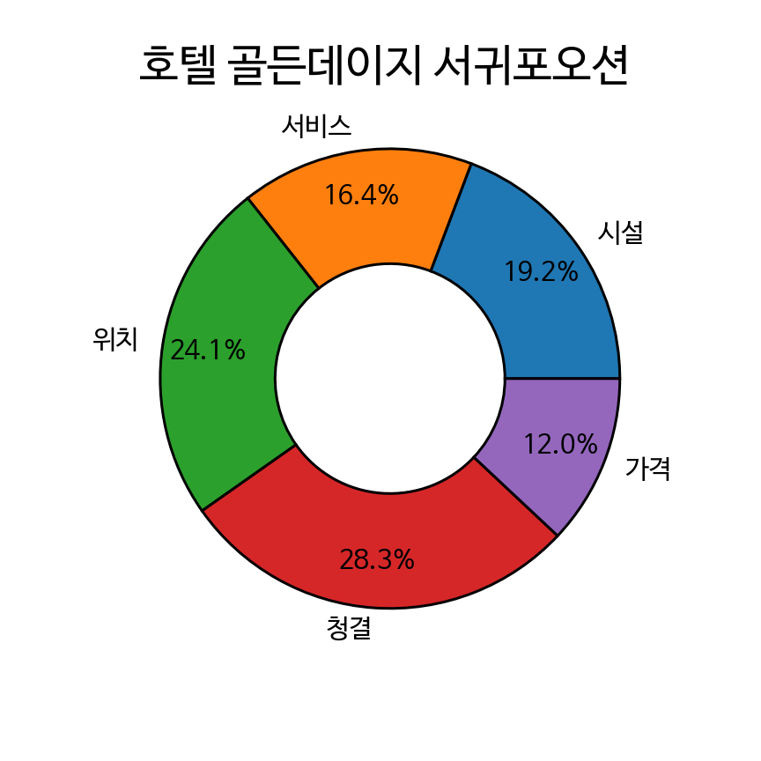
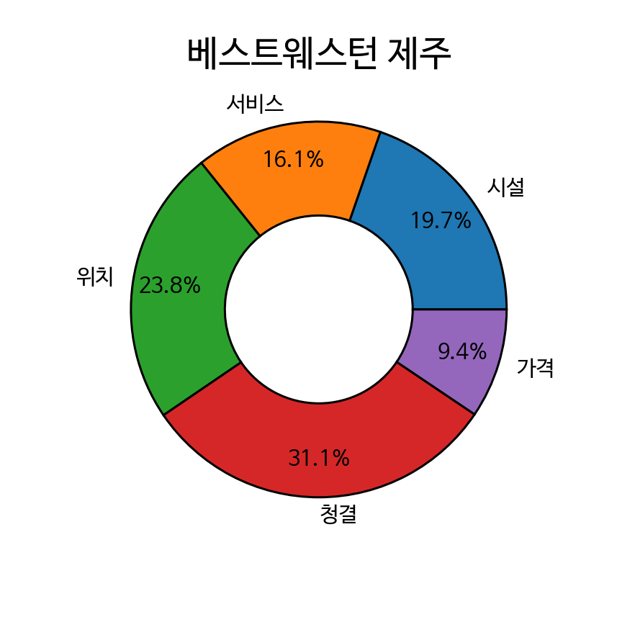
Result
Strength & weak
시설이 타 호텔 대비 크게 높음
서비스가 타 호텔 대비 크게 높음
위치가 타 호텔 대비 크게 낮음
‘랜딩관’의 경우 타 호텔과 비교하여 서비스와 시설 면에서 강점을 지니나 위치에 관한 긍정적 리뷰는 가장 적은 것으로 나타남
이를 보완하기 위해 향후 셔틀버스 증편 등 운영 개선안을 제시할 수 있을 것으로 보임

Slide 17
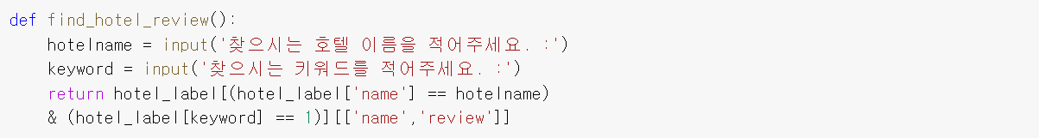
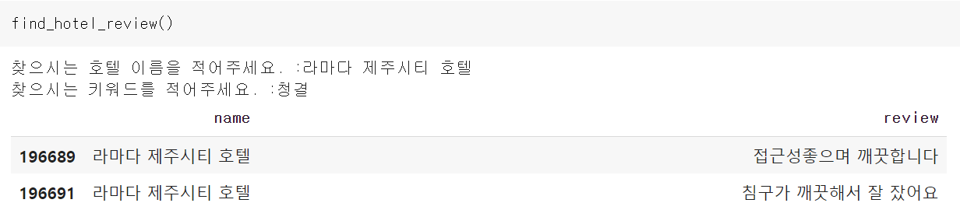
Result
프로젝트 결과물을 통한 이점 : 원하는 호텔 내에서 키워드 관련 리뷰 검색

Slide 18
Result
프로젝트 결과물을 통한 이점
고객이 얻는 이점 :
원하는 특정 호텔에서 자신이 중요시하는 요소를 검색하여 확인 가능
호텔 업체가 얻는 이점:
호텔의 강점과 보완점, 고객의 니즈를 반영한 트렌드를 파악

Slide 19
Q ＆ A

Slide 20
Thank you

